Slide 1
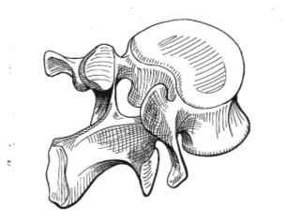

Možnosti a využití fyzioterapie ve sportu
Tomáš Dvořák
Klinika komplexní rehabilitace
MONADA

Slide 2
Složky (sportovního) pohybu
Síla
Rychlost
Vytrvalost
Obratnost , koordinace
Notes:
Síla – předpoklad pro sportovní výkon na odpovídající úrovni
Koordinace – optimální biomechanické zatížení – prevence úrazů,
kondice svalů – limitem pro opakované zatížení cyklické pohyby

Slide 3
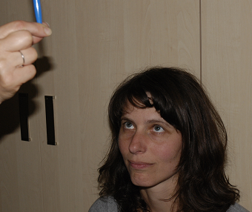
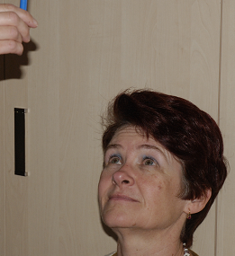
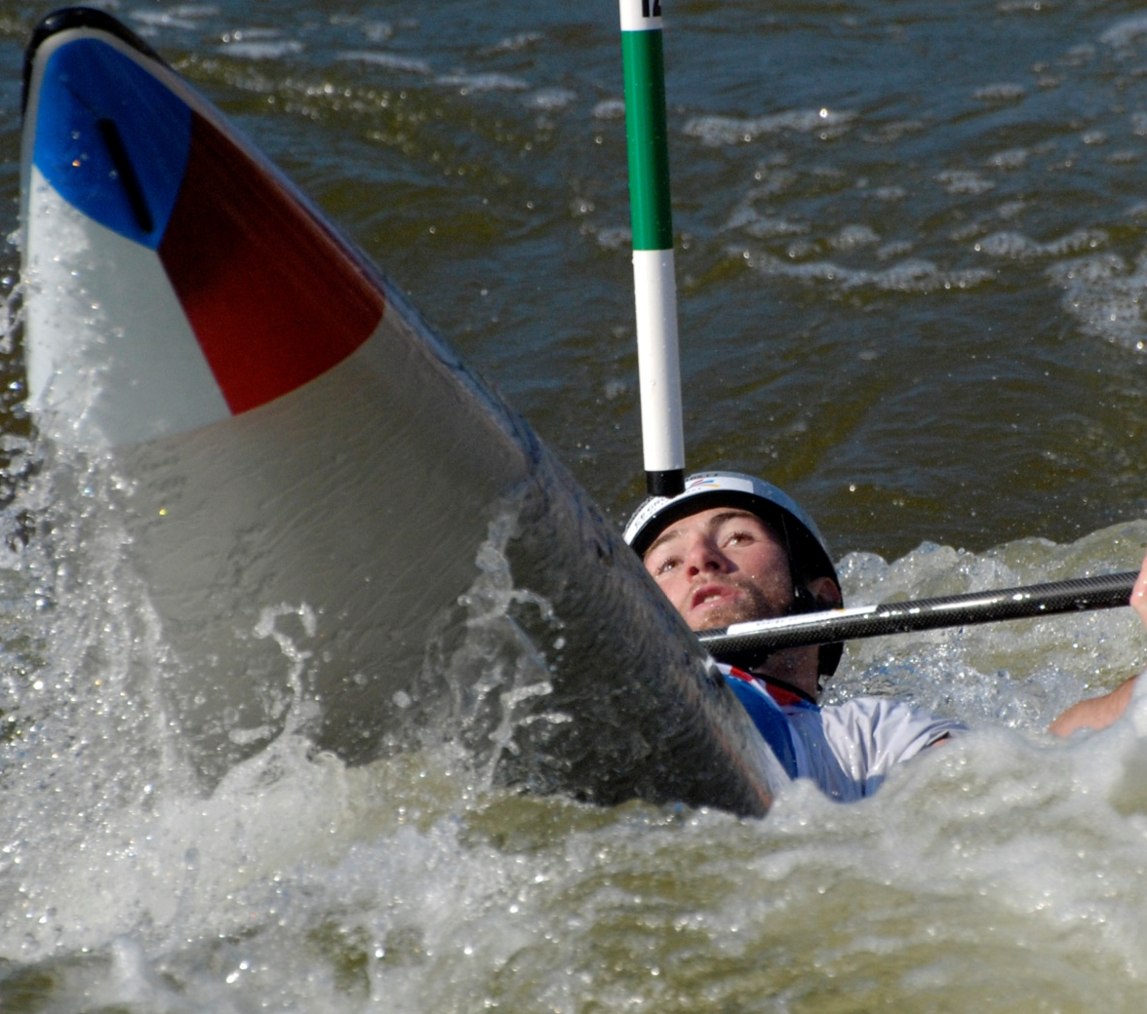
Koordinace (soulad pohybů a orgánů)
Lehkost (elegance) pohybu
Schopnost zvládat složité pohybové dovednosti v závislosti na změnách zevního prostředí
Schopnost provádět izolované pohyby
Výsledek Ekonomika a efektivita pohybu
Nábor svalových vláken – adekvátní síla, prevence poranění
Schopnost relaxovat i během silových aktivit
Přípravné období
Notes:
Postavení bránice – ventilace, posturální funkce – ta nesmí být na dýchání
Dýchání, ale správná fáze dechové mechaniky dokáže zvýšit svalovou sílu

Slide 4
Koordinace (soulad pohybů a orgánů)
Lehkost (elegance) pohybu
Schopnost zvládat složité pohybové dovednosti v závislosti na změnách zevního prostředí
Schopnost provádět izolované pohyby
Výsledek Ekonomika a efektivita pohybu
Nábor svalových vláken – adekvátní síla, prevence poranění
Schopnost relaxovat i během silových aktivit
Přípravné období

Slide 5
Motorické učení
2-3 týdny - základní fixace nových pohybových vzorů
5-6 měsíců – dokonalé zvládnutí pohybového vzoru i ve stresové situaci
(1 000 000 opakování)
Ovlivněno schopností vnímat sebe sama v prostoru - ideomotorické funkce
Specifika dětí – formativní vliv svalů na rostoucí skelet (Wolfův zákon) C1
Dyspraxie – „nešikovnost“ - rozvoj po 2. roce života
nejvíce předškoláci
Notes:
Ideomotorické fce – př. Štěpánka, Adam Ondra

Slide 6
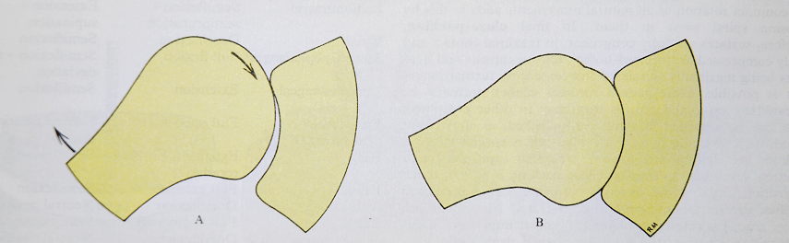
Strečink X koordinační cvičení
Decentrované postavení centrované postavení

Slide 7
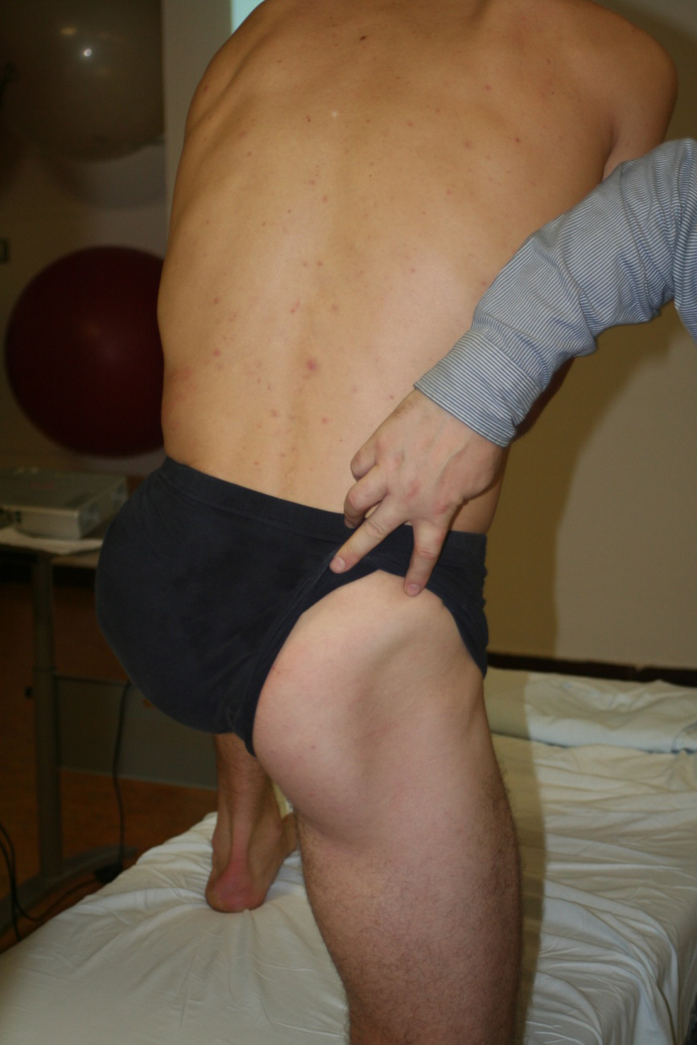
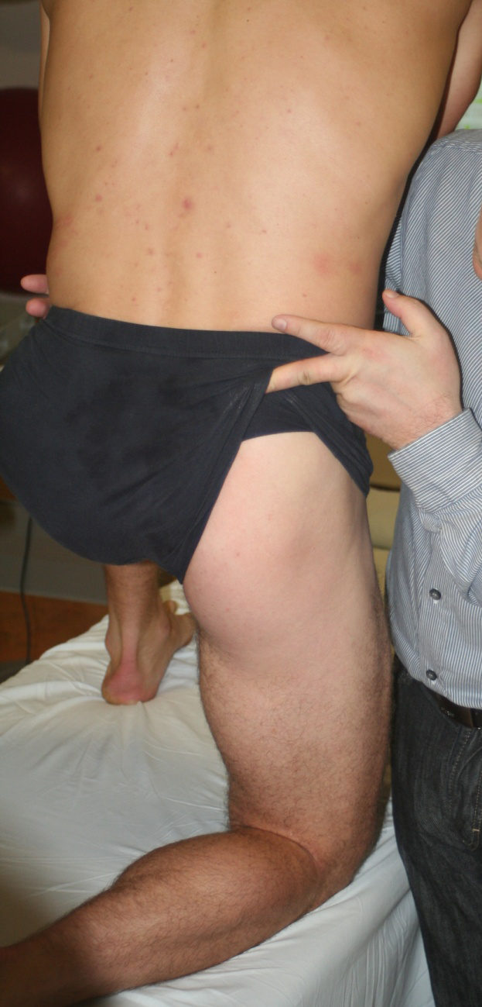
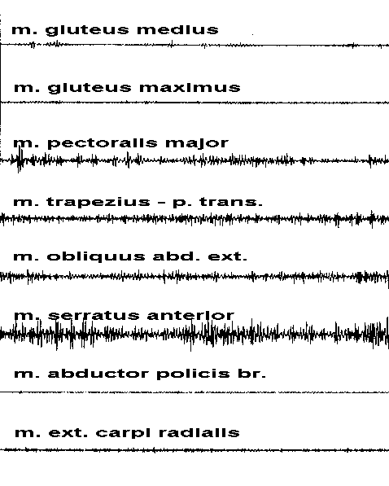
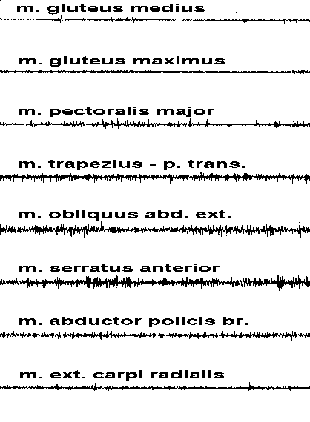
Decentrované postavení centrované postavení

Slide 8
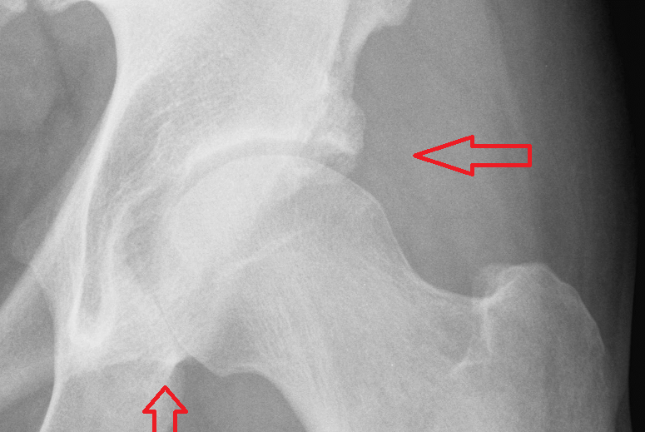
Decentrované postavení

Slide 9
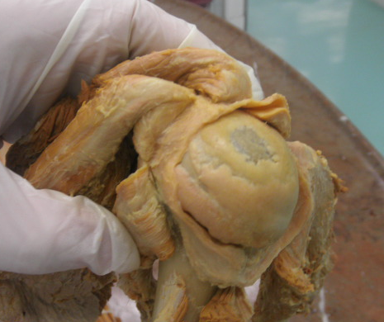
Decentrované postavení (dlouhodobé důsledky)

Slide 10
Traumata pohybové soustavy ve vodním slalomu
Vertebrogenní potíže, diskopatie (K, historicky -C2-zadák), raft
Svalová traumata ( C1, C2-háček), raft
Traumata skeletu- únavové zlomeniny (listhesis),
Luxace a poranění měkkých tkání ramenních kloubů ( K, C)
Ortopedické poruchy – často nutnost operačního řešení
fyzioterapie
diagnostika a terapie

Slide 11
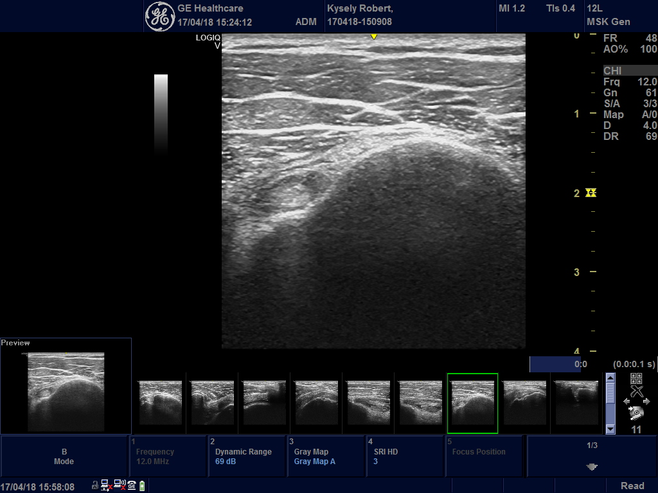
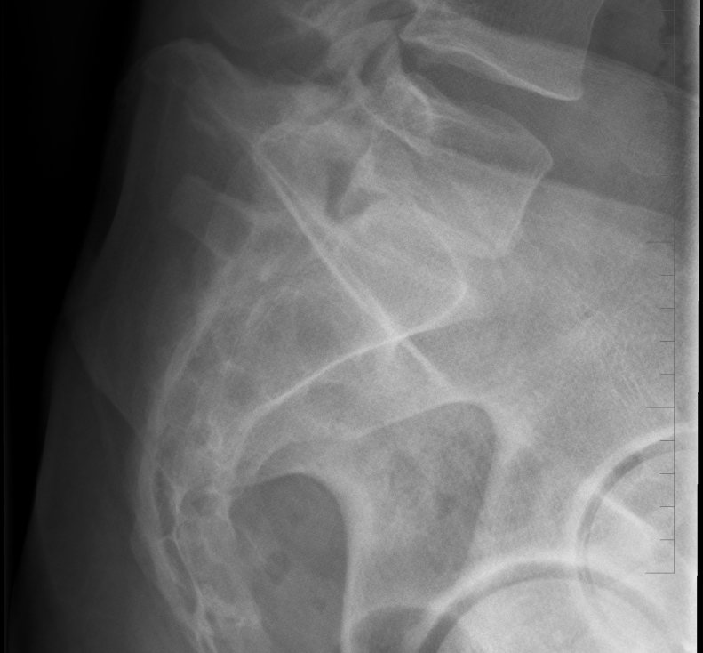
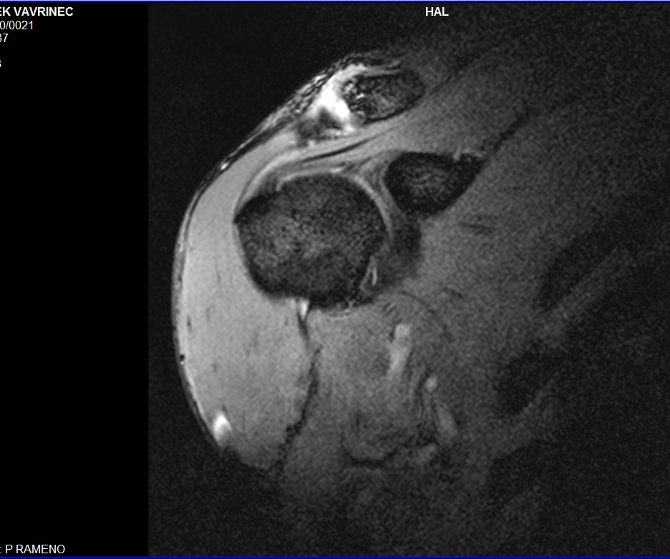
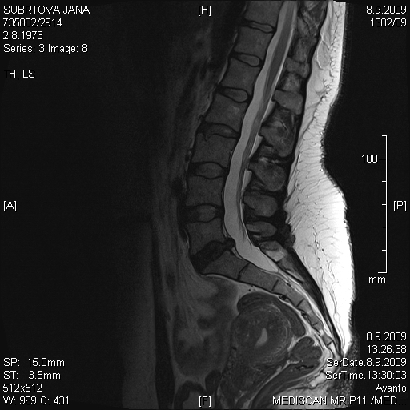


Diagnostika
RTG
MRI
USG
Úzká spolupráce s nejčastěji s ortopedem

Slide 12
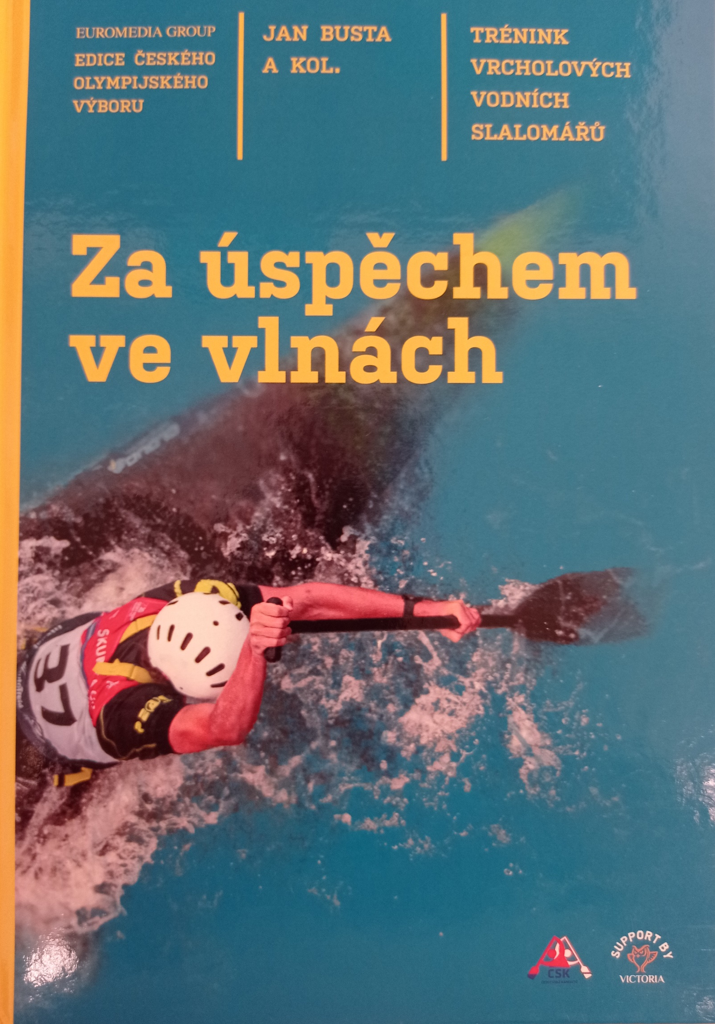
Literatura – kompenzační cvičení

Slide 13
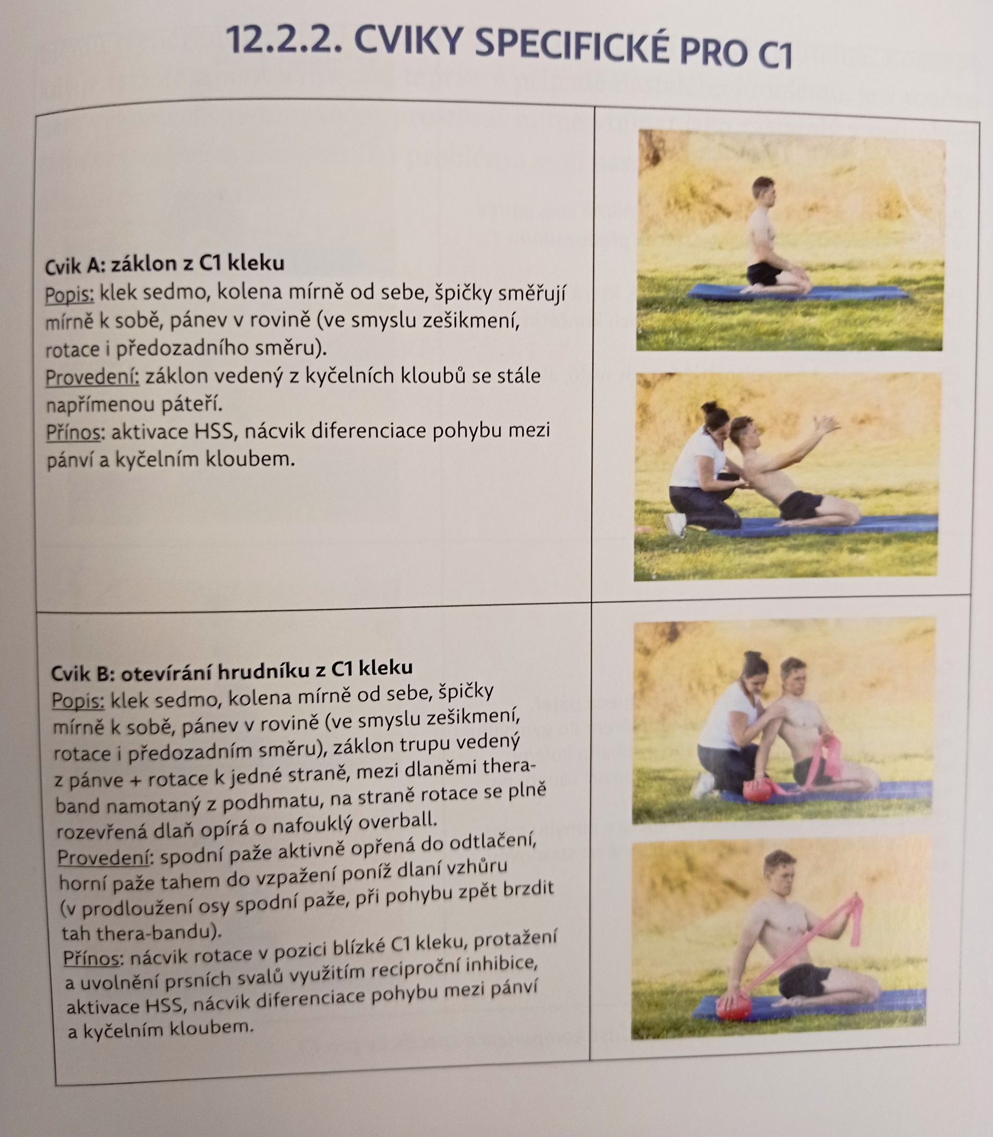
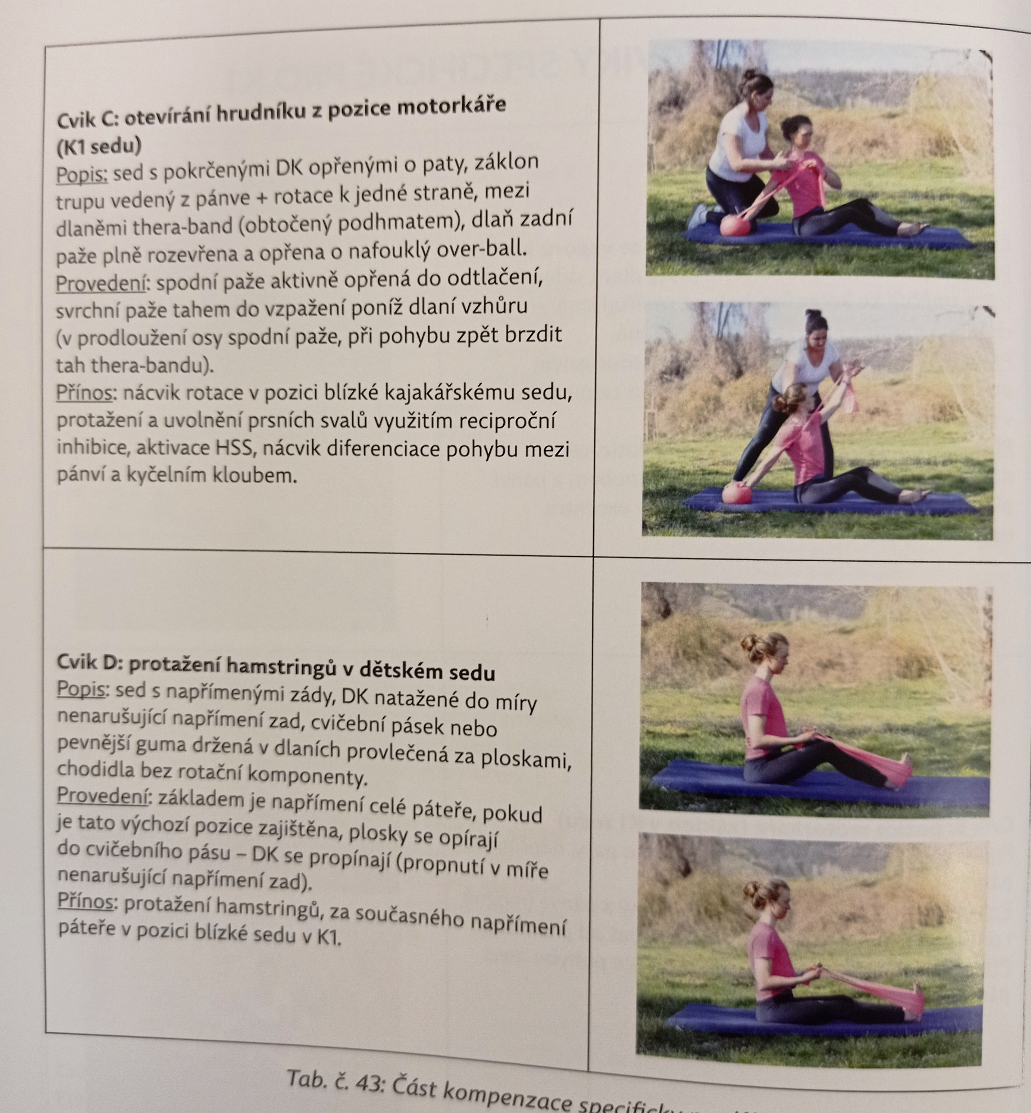
Literatura – kompenzační cvičení

Slide 14
Děkuji za pozornost

